Slide 1
México X, gestión del conocimiento institucional y política pública
Yahir Gerardo García López

Slide 2
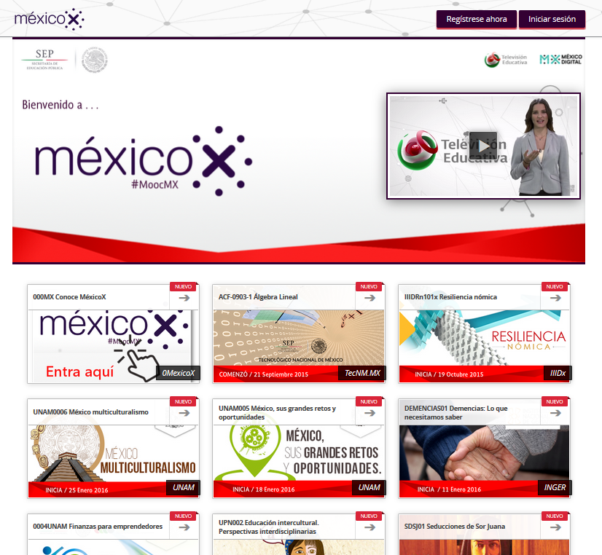
¿Qué es?
Una plataforma para publicar Cursos Masivos Abiertos en Línea (MOOC)

Slide 3
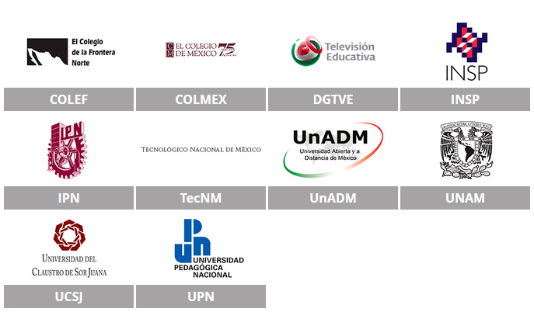
¿Para qué sirve?, Beneficios
Es una plataforma que permite la difusión y transmisión del conocimiento de diversas instituciones educativas a miles de mexicanos a la vez

Slide 4
¿Para qué sirve?, Beneficios
Se atienden necesidades de personas en áreas que van desde la nivelación en conocimientos previos para estudios formales, desarrollo de habilidades comunicativas, difusión de la cultura

Slide 5
Requerimientos específicos
Para MéxicoX (Fase piloto)
Servidor en la nube capaz de manejar los requerimientos de software y alto índice de usuarios (50,000 en piloto) y usuarios concurrentes (800)
Python, MySQL, Mongo
Open-edX

Slide 6
Requerimientos específicos
Para MéxicoX (Fase de producción)
Se espera que en 2016 se tengan alrededor de 500,000 participantes
Se necesitará:
Servidores distribuidos para las bases de datos y la plataforma Open-edX
Capacidad en la nube para manejar 5,000 usuarios concurrentes esperados
Python, MySQL, Mongo
Amazon Web Services para mejorar el manejo estadístico y de reportes de avances de participantes
Open-edX Cypress (actualización)

Slide 7
Resultados
En la fase piloto se tienen actualmente
16 cursos en operación con
18,000 participantes activos diariamente,
1.400 concurrentes
241,483 participantes inscritos en los 24 cursos disponibles

Slide 8
Factores de éxito
Retomar la experiencia de cursos en línea de la plataforma del Centro de Capacitación
El ofertar cursos que cubren las necesidades de la población
La difusión de las instituciones involucradas dentro de sus comunidades

Slide 9
Gracias

